Slide 1
UN CASIER
ELECTRONIQUE
Projet ISN - 2018

Slide 2
Presentation :
Cahier des charges : Réalisation d’un programme Python et
Arduino permettant à un utilisateur de pouvoir dévérouiller un casier
(maquette) suite à la lecture d’un badge RFID .
Problématique : Elargir l’utilisation de nos cartes de self* pour
permettre l’accès à un casier .
Travail en groupe avec Peyo FRAYSSINET
Thibault :
– réalisation de l’IHM (Partie Python)
– participation à la partie Arduino
Peyo :
– réalisation de la fenêtre « Connexion » sur Python
– réalisation de la partie Arduino
– construction de la maquette
*Actuellement nos cartes de self ne sont pas équipées de puce RFID. Seuls les professeurs ont des badges RFID. Les distributeurs de plateau au self fonctionnent avec le RFID. En passant sur des cartes avec puce RFID nous pourrions utiliser la même carte pour le self et pour déverrouiller notre casier.

Slide 3
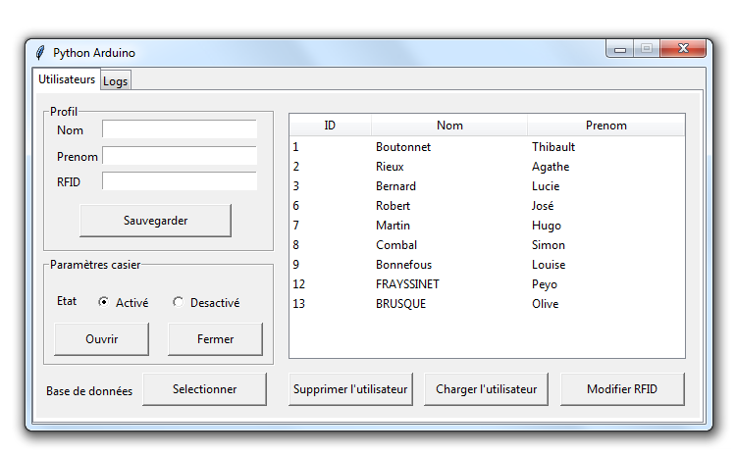
Demonstration
Je vais rapidement vous presenter la dernière version de notre projet, je presenterai ensuite les 2 parties de notre projet.

Slide 4
PARTIE
PYTHON
1
Partie logicielle de notre projet (Thibault)

Slide 5
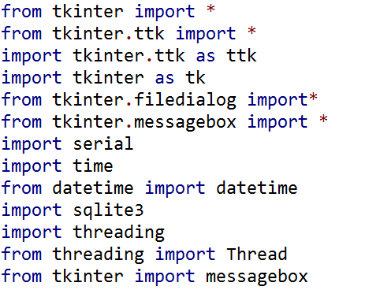
Modules utilisés
Tkinter : interface graphique (IHM)
Pyserial : communication avec l’arduino
Sqlite3 : gestion d’une base de données
Threading : programmation en paralléle
Time : heure système

Slide 6
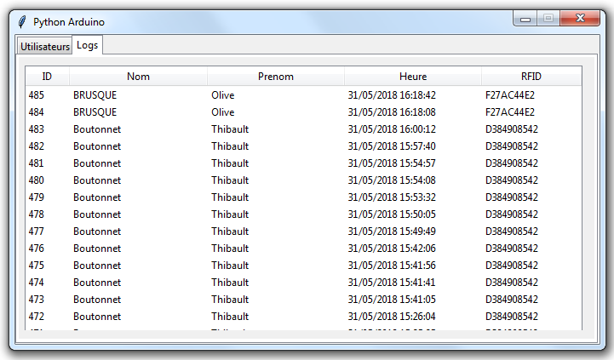
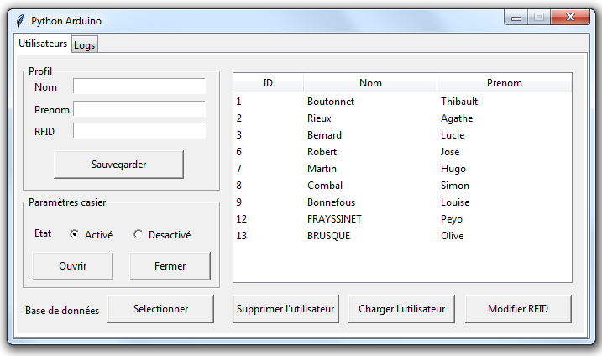
L’Interface Homme Machine
Historique du casier
Gestion des utilisateurs

Slide 7
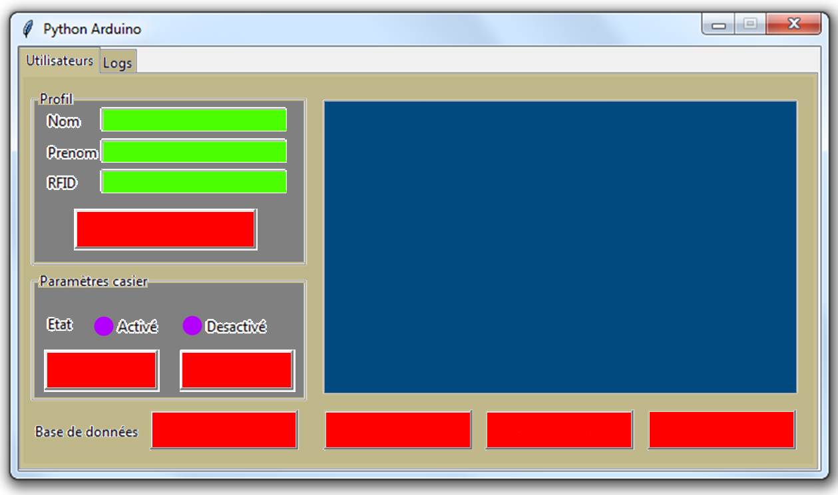
Elements Tkinter utilisés
∎ Notebook
∎ Entry
∎ Radio
∎ Button
∎ Treeview
∎ LabelFrame
∎ Label

Slide 8
Fonctionnalités
AJOUTER
SUPPRIMER
MODIFIER
On peut ajouter de nouveaux utilisateurs à notre base de données.
On peut supprimer un compte utilisateur à tout moment.
On peut modifier les information d’un utilisateur : RFID , Nom , Prenom.
DESACTIVER
OUVRIR/FERMER
HISTORIQUE
Le casier peut être desactivé .Il est alors impossible de l’ouvrir.
On peut ouvrir le casier depuis le logiciel sans passer une carte*.
Un historique complet des ouvertures du casier est disponible.

Slide 9
Les Fonctions clés
Browse()
ModifRFID()
LoadTree()
Une fenêtre nous invite à selectionner une base de données. On recupère l’adresse de celle-ci.
Lit le RFID de la carte puis l’affiche dans l’entry RFID. Utilisé lors du changement de la carte d’un utilisateur.
Affiche les données de la Base de données dans les Treeview utilisateur et logs.
Sauvegarder()
Delete()
ItemData/Select..
Sauvegarde/crée un compte utilisateur avec les données des Entry : prenom, nom, RFID.
Supprime l’utilisateur sélectionné dans le Treeview de la base de données.
Charge les données dans les Entry de l’utilisateur séléctionné dans le Treeview utilisateur.

Slide 10
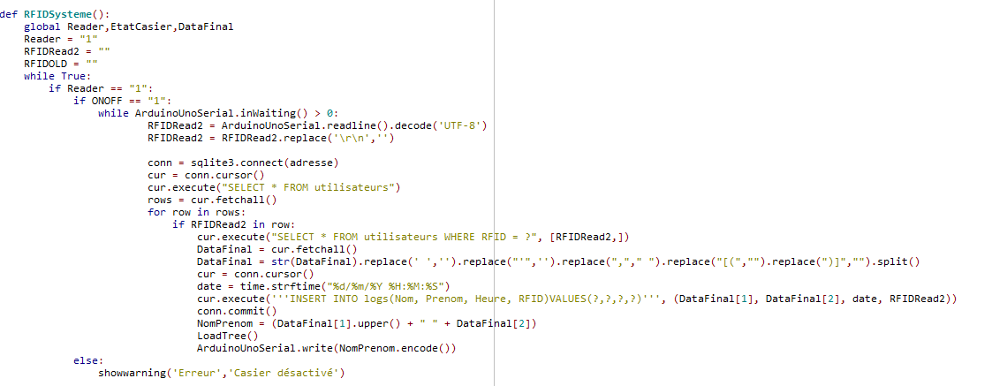
Boucle infinie
Cette boucle s’exécute en arrière plan du programme. C’est elle qui regarde si le RFID correspond à un utilisateur dans la BDD.

Slide 11
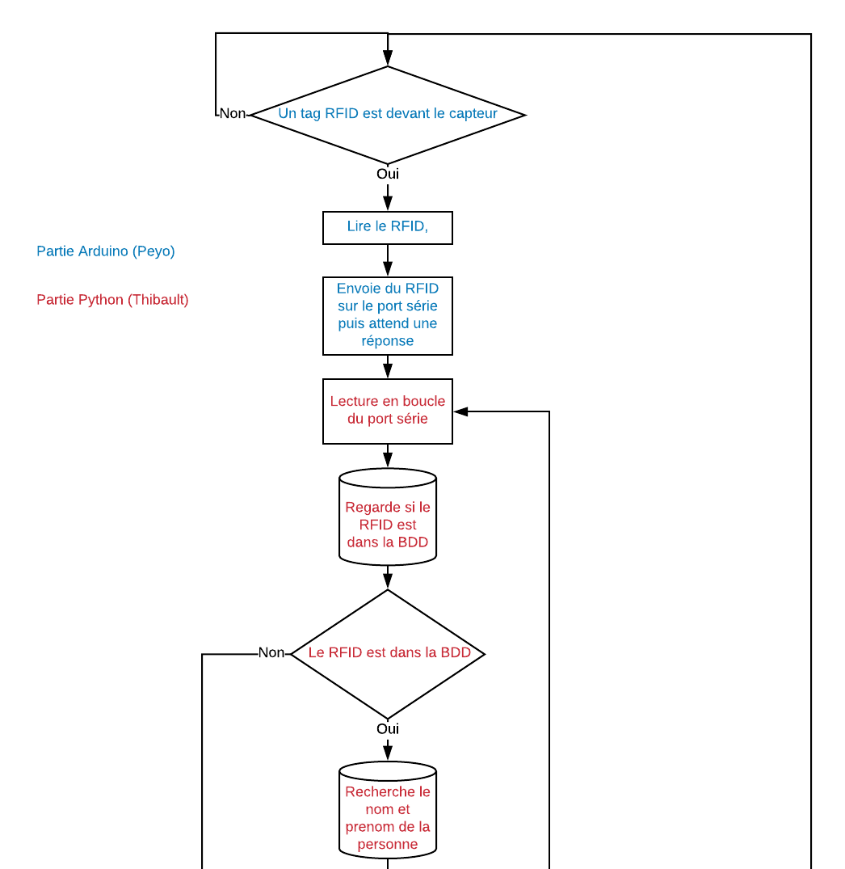
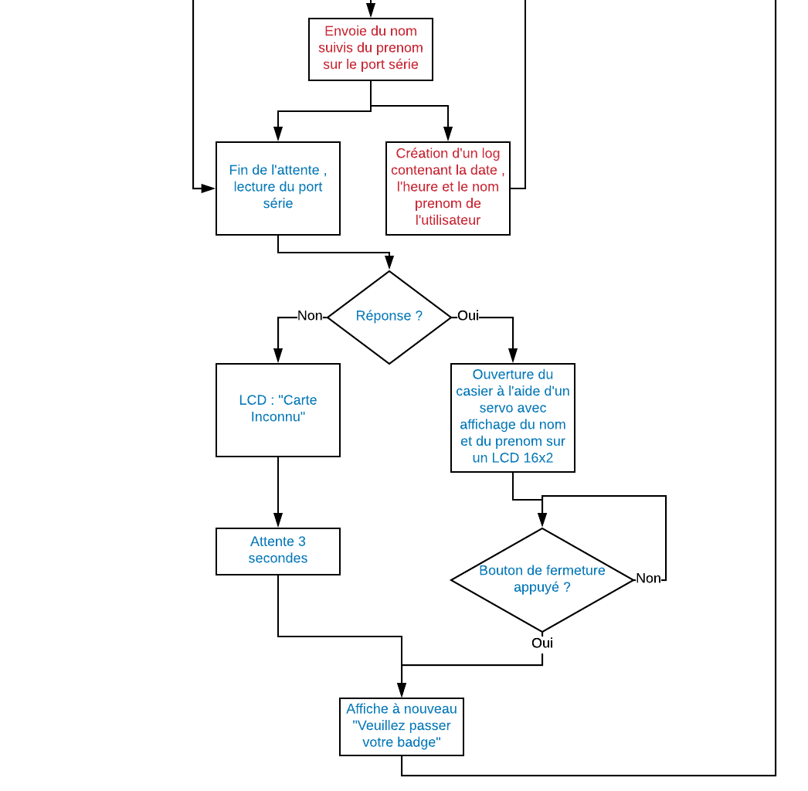

Slide 12
PARTIE
ARDUINO
2
Partie électronique de notre projet (Peyo)

Slide 13
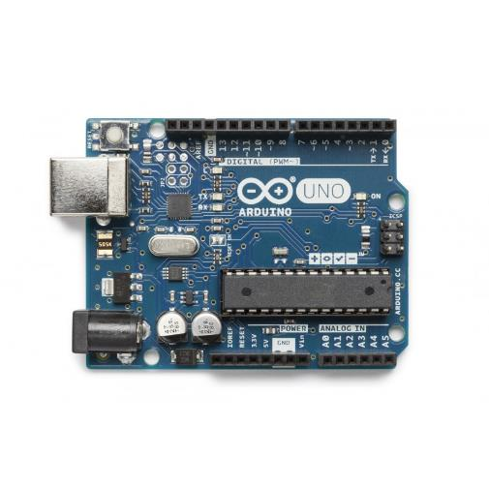
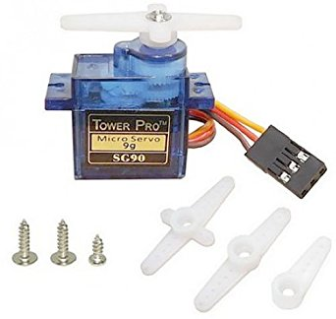
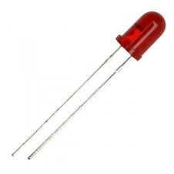
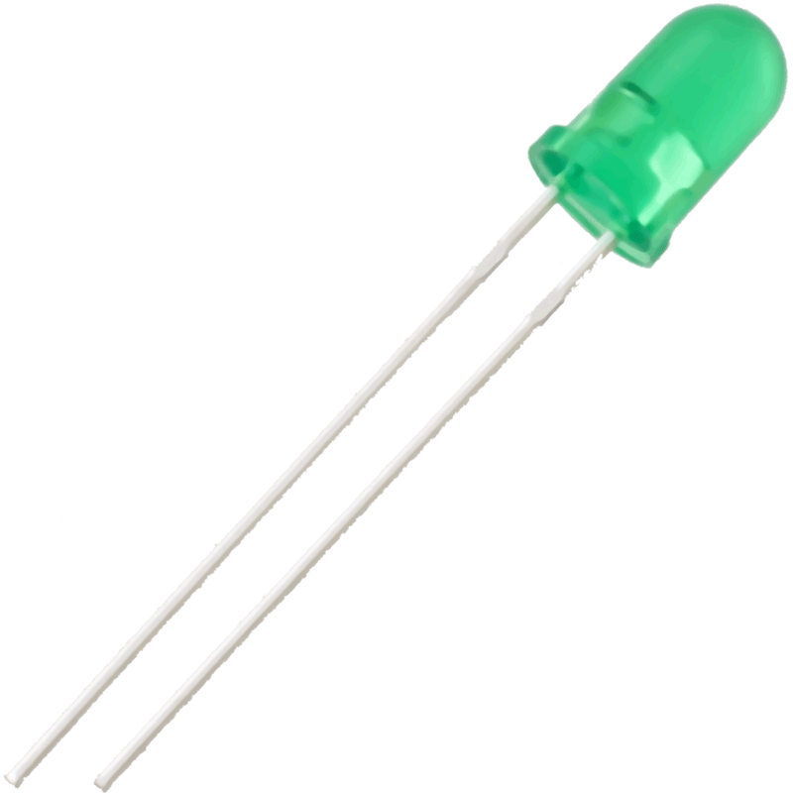
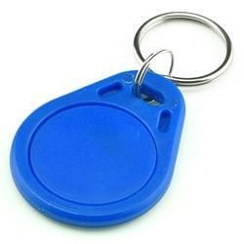
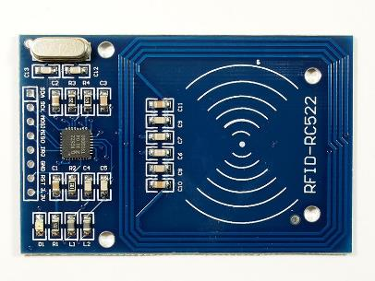
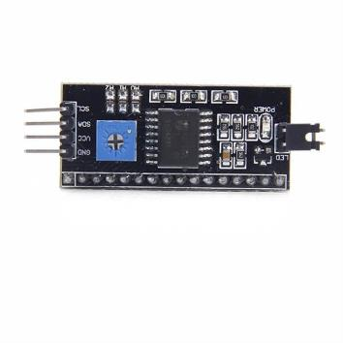
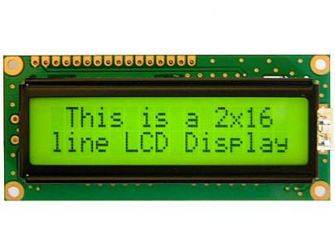
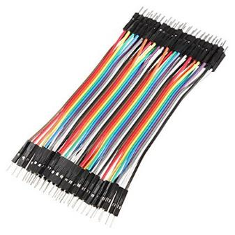
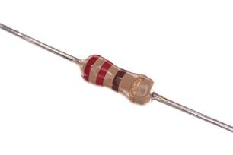
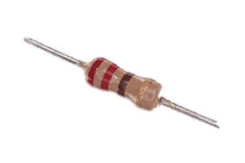
Composants utilisés
1x Arduino UNO
2x LEDs
1x Servo
1x RC522
1x I2C
1x LCD 1602
1x Résistance 220 Ohm
Beaucoup de fils
Des badges RFID

Slide 14
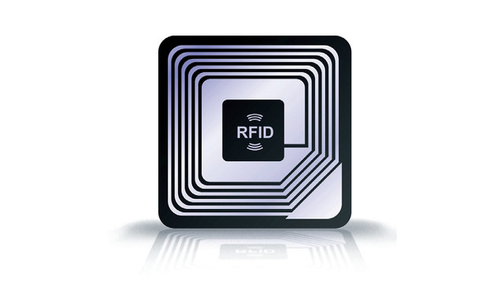
RFID(radio frequency identification)
Composition d’un Tag:
Une puce
Une antenne

Slide 15
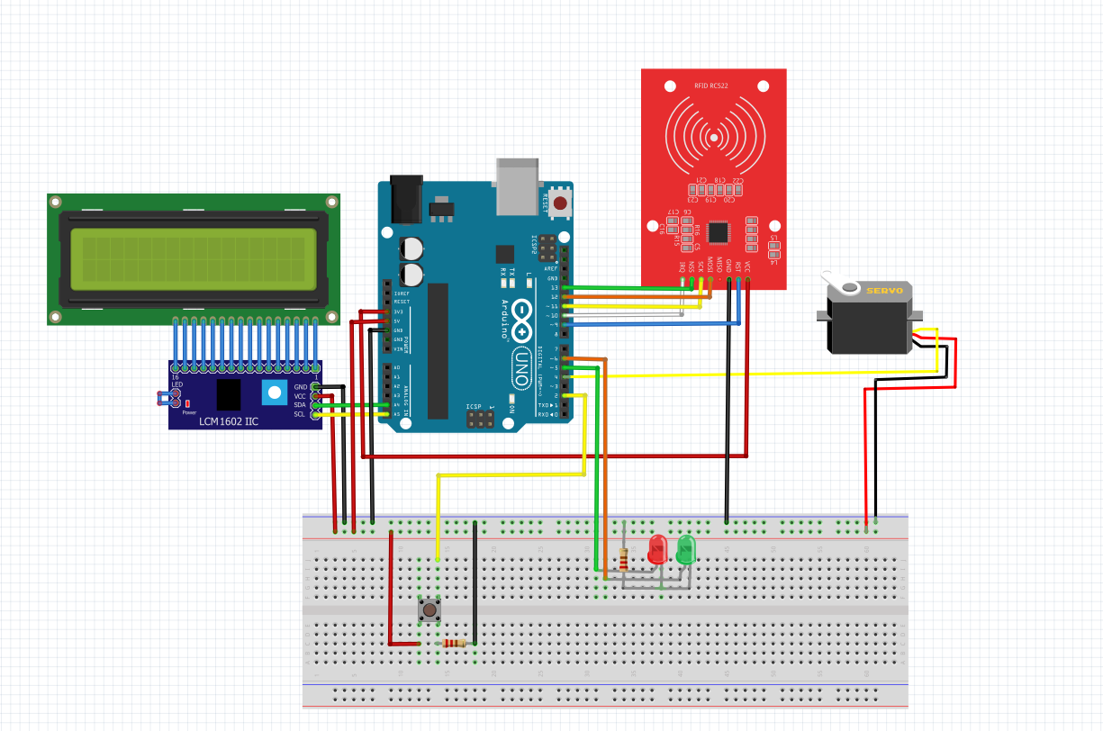
Notre montage

Slide 16
Bilan du projet
Ce système n’est pas terminé. Nous avons pensé à de nombreuses améliorations possibles. Nous avons choisi de rechercher les utilisateurs avec Pyhton. Cette solution est efficace mais le logiciel doit être allumé pour que le casier fonctionne correctement. On pourrait porter la recherche des utilisateurs sur l’arduino. Il faudrait modifier le code de l’arduino pour qu’il puisse vérifier lui-même dans la base de données les accès des utilisateurs. Ce genre de modification est tout à fait faisable. Il faudrait monter sur l’arduino un autre système de communication que l’USB. On pourrait par exemple monter une Ethernet Shield pour accéder à une Base de données distante. Une fois alimenté et connecté à internet l’arduino serait autonome. On pourrait aussi ajouter une recherche automatique du bon port. Actuellement nous sommes obligés de saisir manuellement dans le code le bon COM. Il n’y a pas non plus de zone de recherche pour trouver un certain utilisateur. Il faut donc scroller jusqu’à ce que l’on trouve l’utilisateur voulu. Il faudrait aussi finir les boutons Ouvrir et Fermer de l’IHM. Aprés divers problème lors de la mise en commun j’ai préféré abandonner ces boutons.

Slide 17
Merci !

